Slide 1
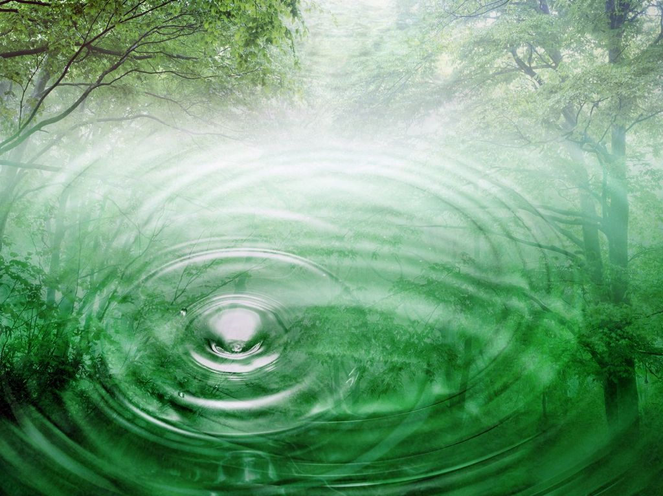


Красная книга и особо охраняемые территории Кемеровской области

Slide 2
Берегите эти земли, эти воды,
Даже малую былиночку любя.
Берегите всех зверей природы,
Убивайте всех зверей внутри себя.

Slide 3
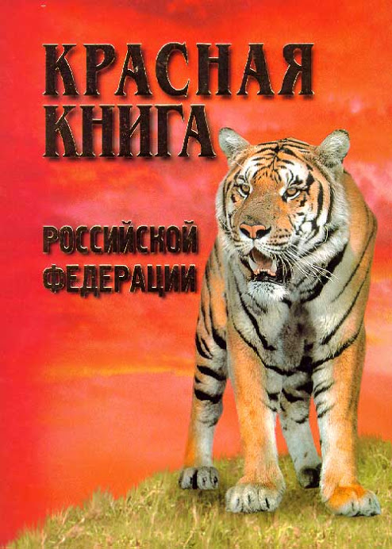
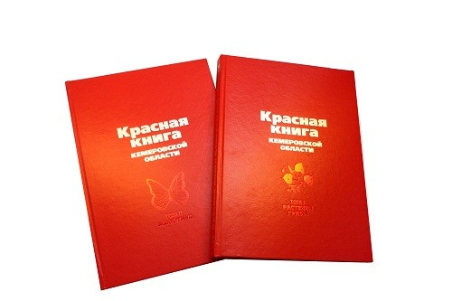

Slide 4
Почему так называется эта книга?
Как она появилась?
С какой целью она создавалась?

Slide 5
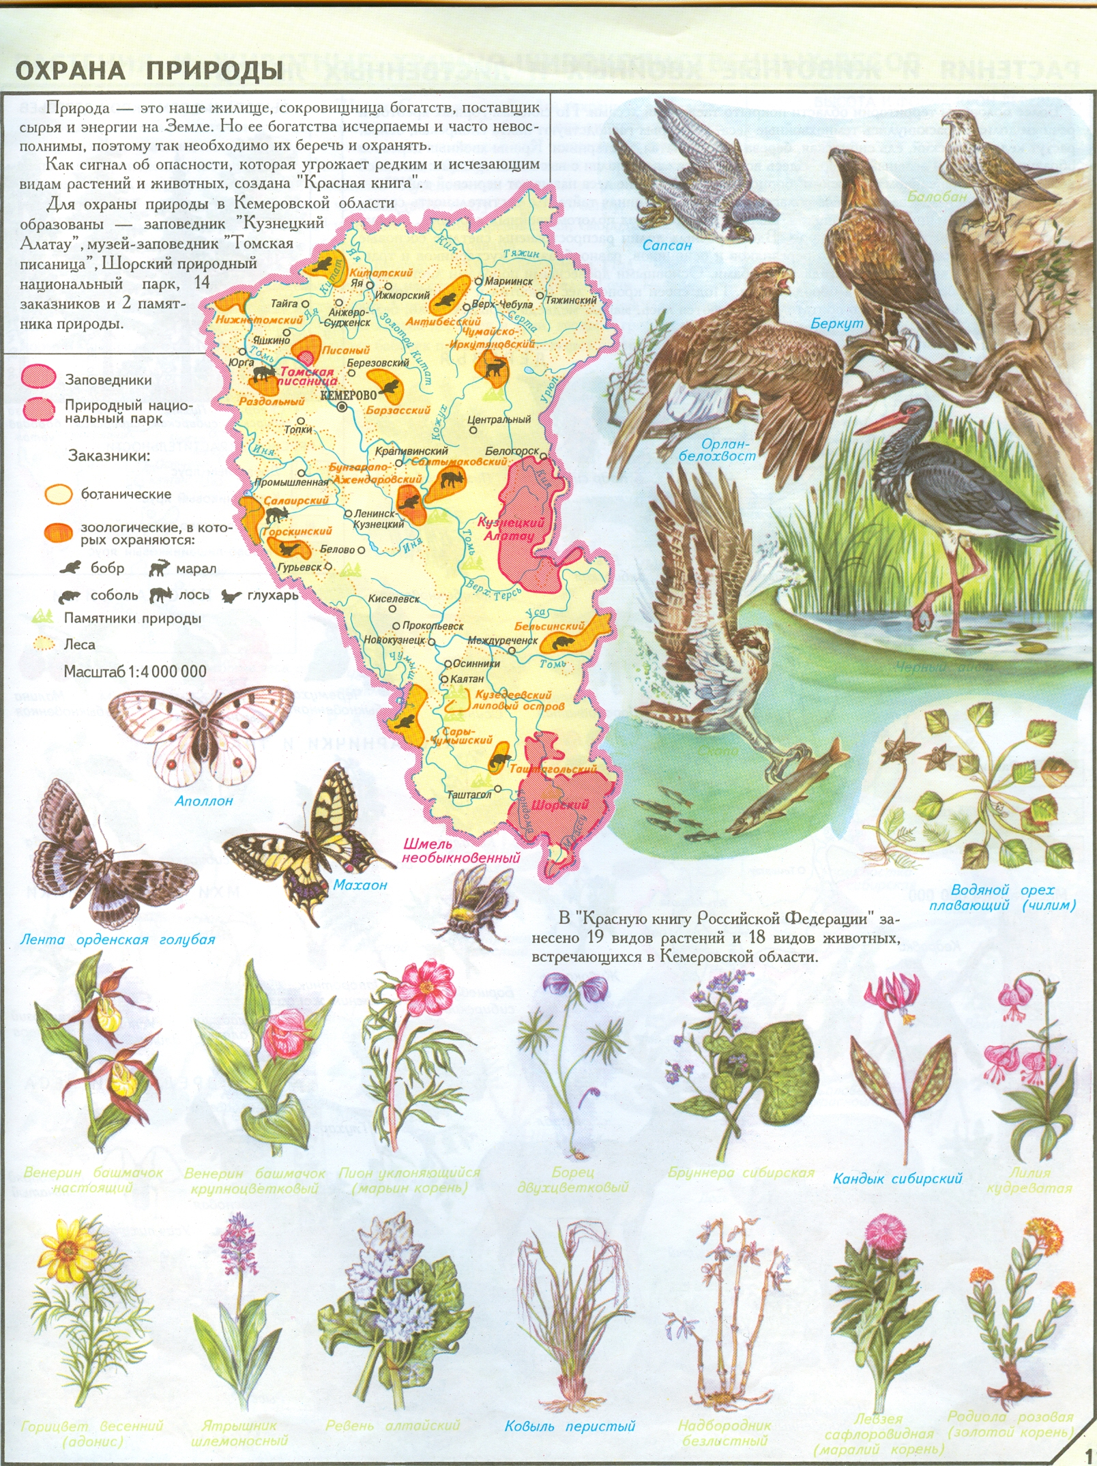

Slide 6
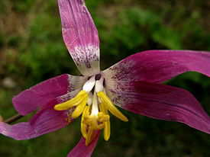
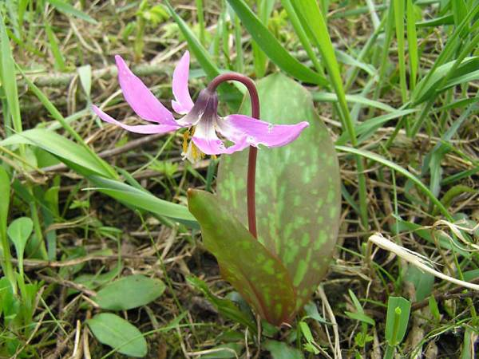
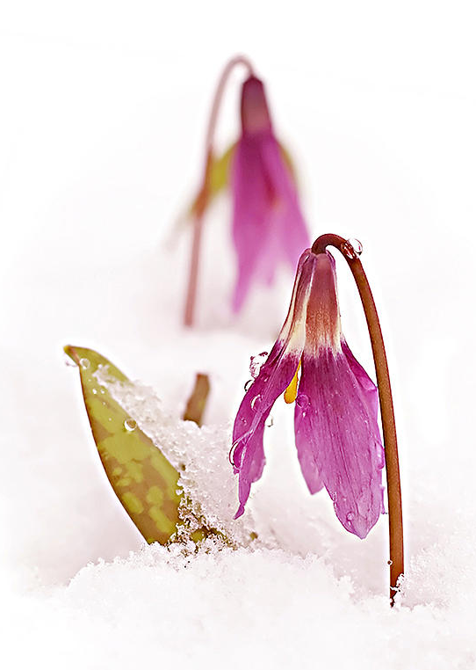
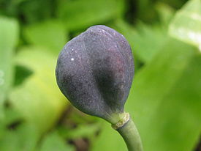
Кандык сибирский
Плод - коробочка

Slide 7
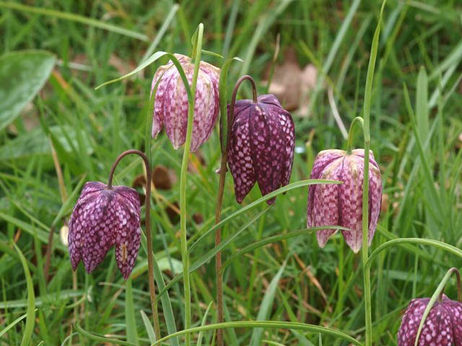
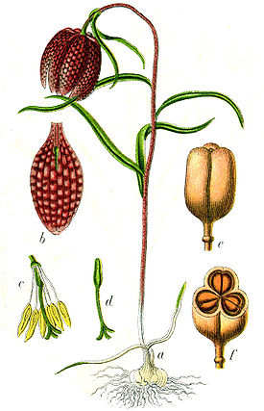
Рябчик шахматный

Slide 8
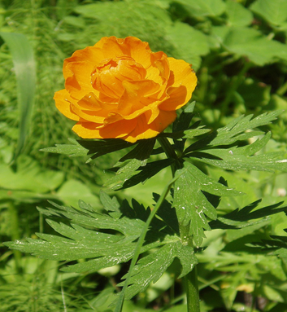
Купальница азиатская
(семейство Лютиковые)
Лист сложный, жилкование сетчатое; число частей цветка кратно 5.

Slide 9
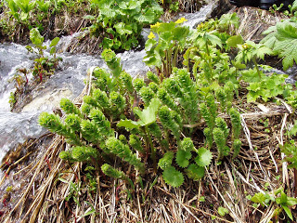
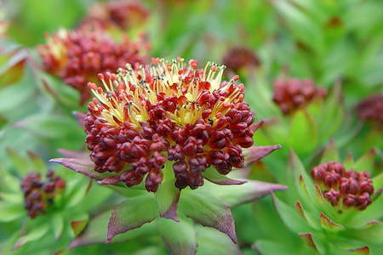
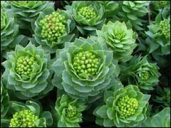
Родиола розовая (золотой корень)

Slide 10
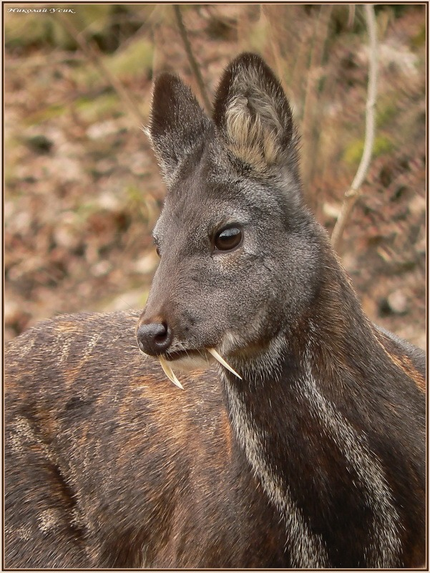
Кабарга
Самый мелкий олень. У самцов — длинные изогнутые клыки, выступающие из—под верхней губы на 7—9 см; выполняют роль турнирного оружия.

Slide 11
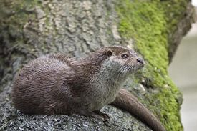
Выдра

Slide 12
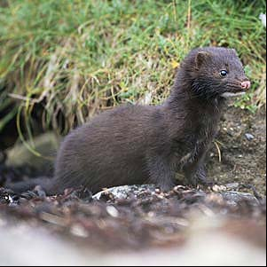
Норка

Slide 13
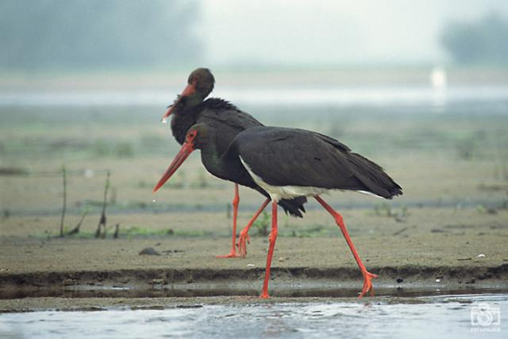
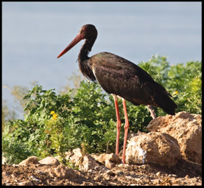
Черный аист

Slide 14
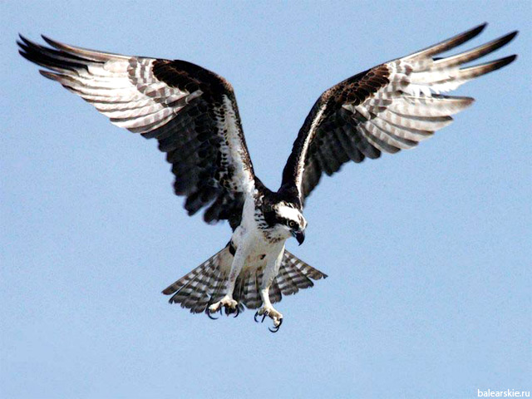
Скопа

Slide 15
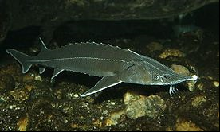
Сибирский осетр

Slide 16
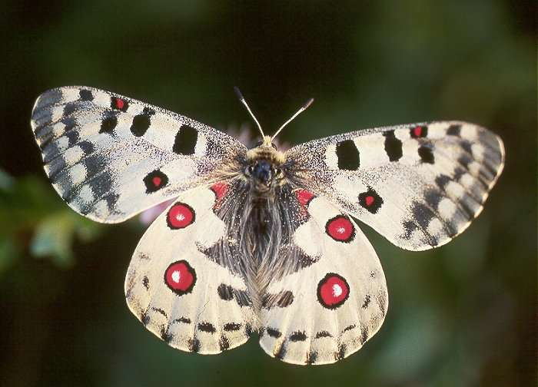
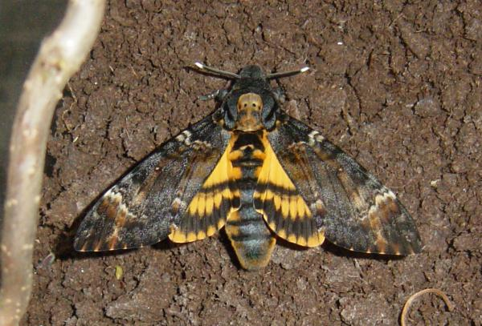
Редкие бабочки
Аполлон
Бражник

Slide 17
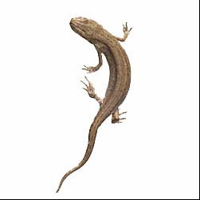
Тритон

Slide 18
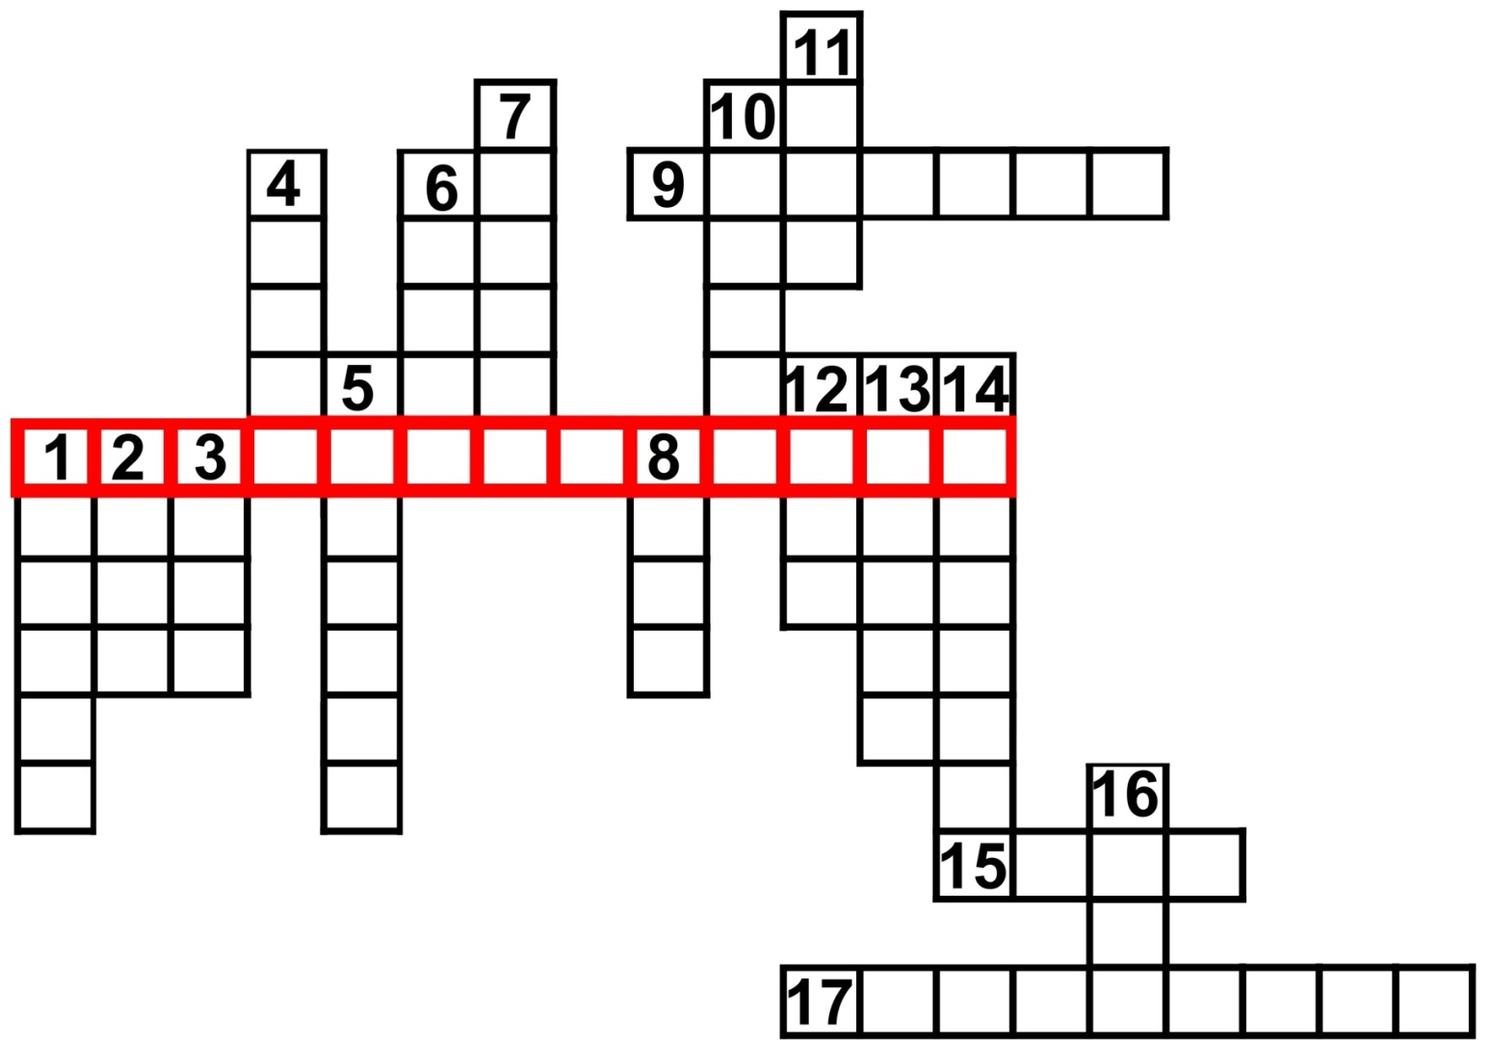
КРОССВОРД

Slide 19
Вопросы к кроссворду:
1.Один из самых ранних цветов в лесу
2.Хищное животное с кисточками на ушах
3.Чёрная птица, похожая на цаплю
4.Другое название снежного барса
5. Млекопитающее, живущее на берегу реки, родственница крысы
6.Хвойное растение с мягкими короткими иголками
7.Небольшое пугливое рогатое животное, живущее в лесу
8.Орешками этого могучего дерева любят лакомиться и люди и животные

Slide 20
Вопросы к кроссворду (продолжение):
9. Зубастый олень
10. Сокол, занесённый в Красную Книгу Кемеровской области
11. Млекопитающее, перегораживающее реки
12. Дерево, имеющее жёлтые серёжки и листья в форме сердечек
13. Яркий оранжевый лесной цветок
14. «Туфелька» богини Венеры
15. Слепой подземный житель
16. Кого называют «сохатым»?
17. Белый горный цветок

Slide 21
Ответы на кроссворд:
1.Кандык
2. рысь
3.рысь
4.ирбис
5.ондатра
6. пихта
7. косуля
8. кедр
9 кабарга
10.сапсан
11.бобр
12.липа
13.огонек
14.башмачок
15.крот
16.лось
17.эдельвейс

Slide 22
Домашнее задание:
По выбору:
Написать эссе на тему: «Нужна ли Красная книга человечеству?»
Сообщение о заповеднике.

